Slide 1
MÔN: KHOA HỌC

Slide 2
BÀI 24: NAM VÀ NỮ

Slide 3
MỤC TIÊU
1. Phân biệt được đặc điểm sinh học và đặc điểm xã hội của nam và nữ.
2. Thể hiện được thái độ và thực hiện tôn trọng các bạn cùng giới và khác giới.

Slide 4
KHỞI ĐỘNG
Em và các bạn trong lớp có đặc điểm bên ngoài nào giống nhau, khác nhau?

Slide 5
ĐẶC ĐIỂM SINH HỌC, ĐẶC ĐIỂM XÃ HỘI CỦA NAM VÀ NỮ
Hear the sledges with the bells—
Silver bells!
What a world of merriment their melody foretells!
How they tinkle, tinkle, tinkle,
In the icy air of night!

Slide 6
ĐÂU LÀ BÉ TRAI?
ĐÂU LÀ BÉ GÁI?
VÌ SAO?

Slide 7
ĐÂU LÀ BÉ TRAI?
ĐÂU LÀ BÉ GÁI?
VÌ SAO?

Slide 8
Khi một em bé mới sinh, rất khó để biết đó là bé trai hay bé gái. Chúng ta dựa vào cơ quan nào để phân biệt?
A
Cơ quan tuần hoàn
B
Cơ quan sinh dục
C
Cơ quan hô hấp
D
Cơ quan tiêu hoá

Slide 9
Thông tin
Ngay từ khi được hình thành trong cơ thể mẹ, con người đã mang đặc điểm sinh học ít thay đổi như màu tóc, màu mắt; cấu tạo, chức năng các cơ quan trong cơ thể,… Nam và nữ được phân biệt bởi cơ quan sinh dục. Trong quá trình phát triển, con người hình thành những đặc điểm xã hội về tính cách, sở thích, trang phục, nghề nghiệp,…Những đặc điểm này có thể thay đổi theo thời gian.
Quan sát hình 1, đọc thông tin và cho biết:
Thông tin nào chỉ đặc điểm sinh học của con ngườ?
Thông tin nào chỉ đặc điểm xã hội của con người?

Slide 10
Đặc điểm sinh học
Đặc điểm xã hội
Là đặc điểm sinh ra đã có như màu mắt, cấu tạo các cơ quan trong cơ thể,… và ít thay đổi.
Là đặc điểm được hình thành trong quá trình lớn lên, học tập, giao tiếp và có thể thay đổi ở mỗi người.

Slide 12
SỰ KHÁC BIỆT CƠ BẢN VỀ ĐẶC ĐIỂM SINH HỌC GIỮA NAM VÀ NỮ
nữ
nam
Nữ có cơ quan sinh dục nữ. Cơ quan sinh dục nữ có buồng trứng sinh ra trứng; có hiện tượng hành kinh (kinh nguyệt), có khả năng mai thai và sinh con.
Nam có cơ quan sinh dục nam. Cơ quan sinh dục nam có tinh hoàn sinh ra tinh trùng; có hiện tượng mộng tinh, xuất tinh.

Slide 13
Liệt kê và sắp xếp một số đặc điểm sinh học, đặc điểm xã hội của nam, nữ theo gợi ý dưới đây:

Slide 14
Em và các bạn có đặc điểm sinh học, đặc điểm xã hội nào giống nhau, khác nhau?
Giống nhau
Khác nhau
Đặc điểm sinh học
Đặc điểm xã hội

Slide 15
Em đã học
Đặc điểm sinh học của con người như màu mắt, cấu tạo các cơ quan trong cơ thể,…được hình thành ngay từ khi là phôi thai trong bụng mẹ và ít thay đổi.
Đặc điểm xã hội của mỗi người như tính cách vui vẻ, thích để tóc ngắn,… hình thành do ảnh hưởng của văn hoá, giáo dục.

Slide 16
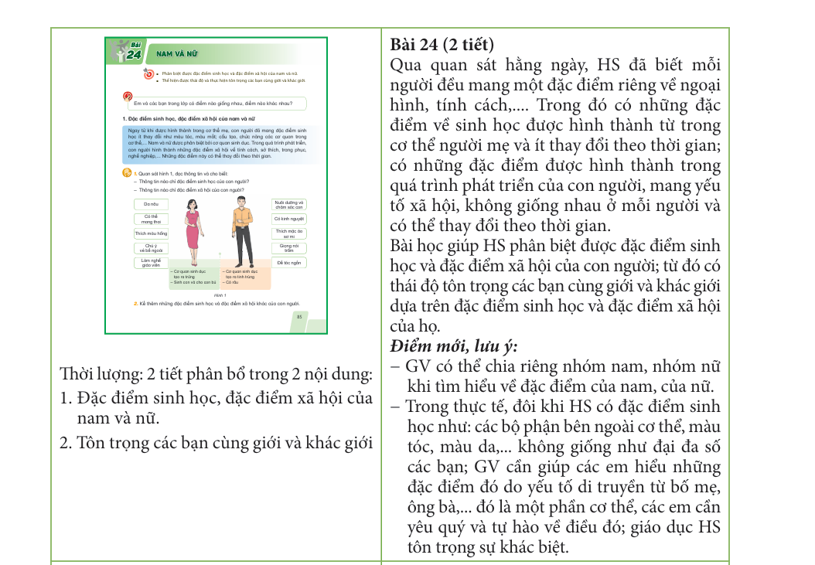
Một số điểm mới của bài và lưu ý

